Slide 1
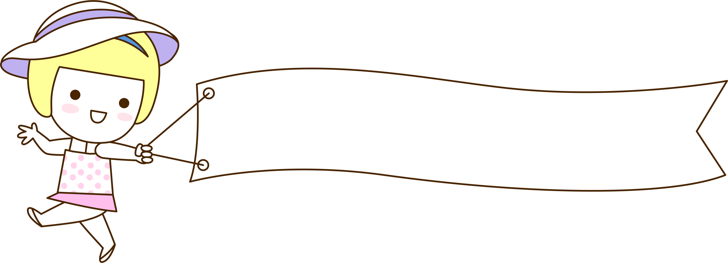
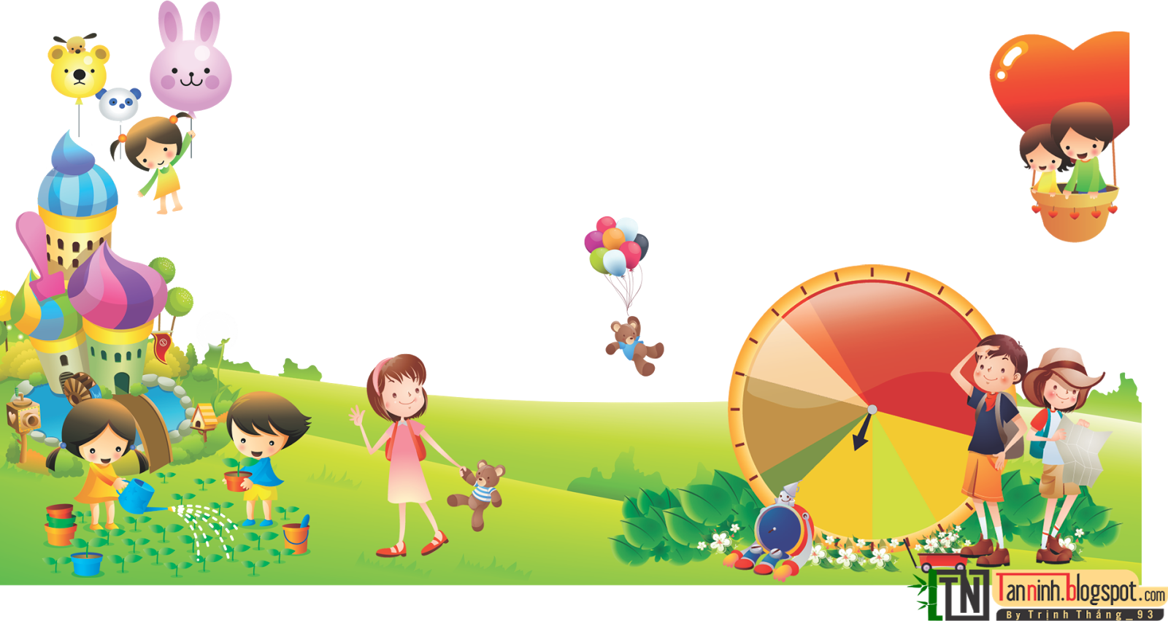


Slide 2
KTBC:
Vầng trăng khuyết
Có chiếc thuyền lần đầu ra biển. Nó luôn miệng reo: “Tuyệt quá!”.
Buổi sớm, mặt trời nhô lên, nhuộm hồng mặt biển. Về đêm, biển càng huyền ảo. Mảnh trăng cong như lưỡi liềm giữa bầu trời sao.
Thuyền không hiểu con gì gặm, làm trăng khuyết. Bác tàu thủy bảo: “Trăng đi xa rồi nên cháu chỉ thấy được một phần. Nửa tháng nữa, trăng quay về, cháu sẽ lại thấy trăng tròn”.

Slide 3
Bài 126: uyn - uyt
uyn
uyt

Slide 4
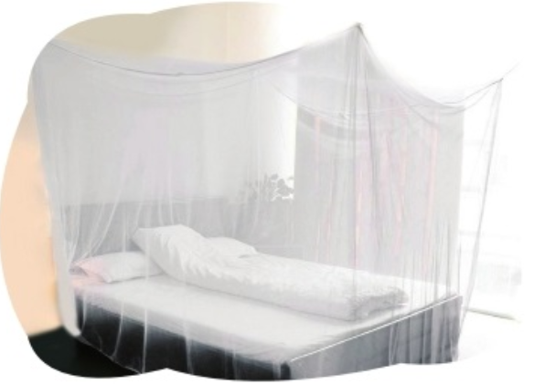
1.Làm quen
tuyn
t
uyn
u
y
n
màn tuyn

Slide 5
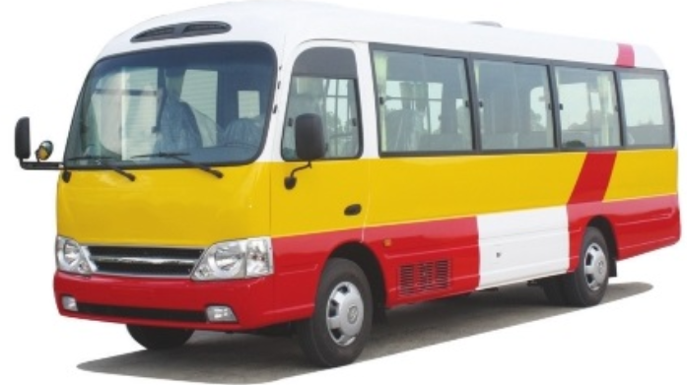
1.Làm quen
buýt
b
uyt
uýt
u
y
t
xe buýt

Slide 6
1.Làm quen
uyn
uyt
tuyn
buýt
màn tuyn
xe buýt

Slide 7
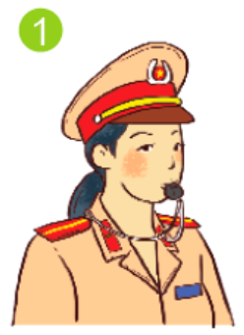
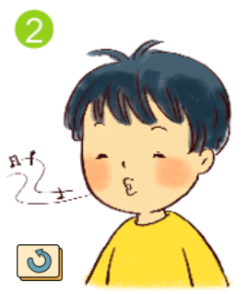
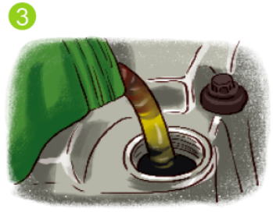
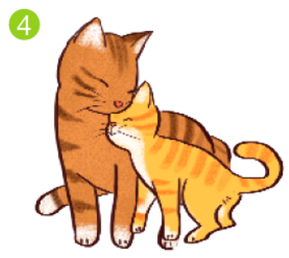
2.Tiếng nào có vần uyn? Tiếng nào có vần uyt?
tuýt còi
huýt sáo
dầu luyn
xoắn xuýt

Slide 8
V
23
1. Gạch 1 gạch dưới tiếng có vần uyn.
Gạch 2 tiếng dưới tiếng có vần uyt.
1
tuýt còi
2
huýt sáo
3
dầu luyn
4
xoắn xuýt

Slide 9
MRVT
uyn
:huyn, nguyn, duyn ,...
luyn, luỳn, luýn, luỷn, luỹn, luỵn
luyn
uyt
:huýt, nguýt, quỵt ,...
suýt, suỵt
suýt

Slide 10
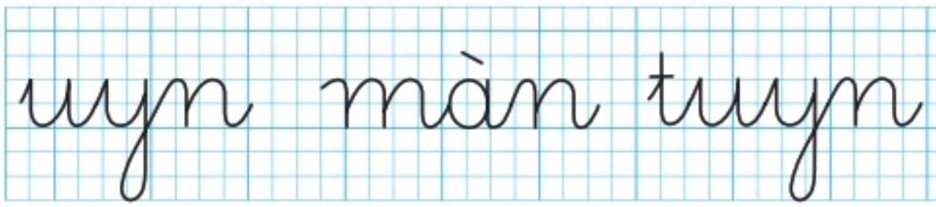
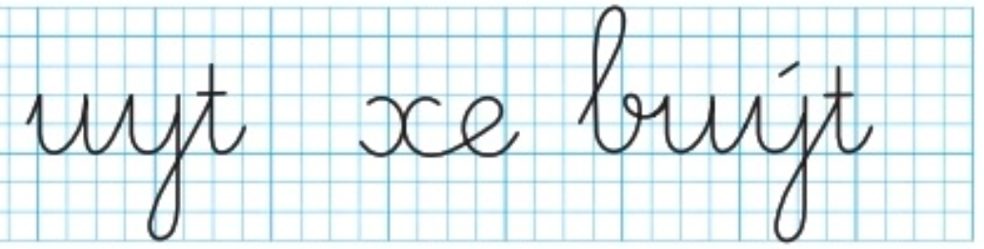
Tập viết

Slide 11
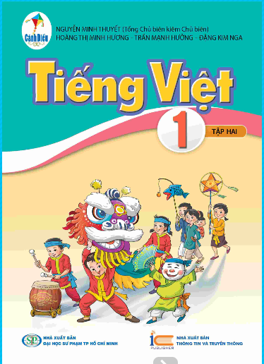
S 58

Slide 12
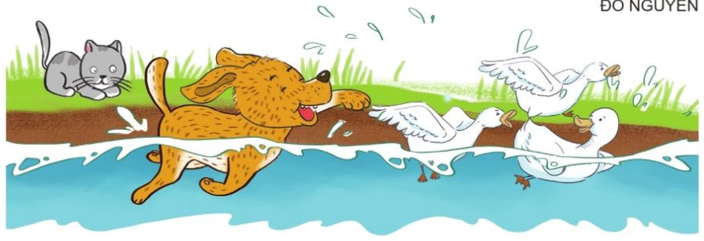
Tập đọc
Đôi bạn
Nhà Tuấn có chó Tuyn và mèo Kít. Hai bạn luôn xoắn xuýt bên nhau.
Đôi khi, Kít đùa dai, Tuyn gầm gừ, không bằng lòng. Tuấn huýt sáo, thế là Tuyn chạy đến.
Một hôm, Tuyn và Kít nghịch bên bờ ao. Kít suýt ngã xuống nước. Tuyn thì không sợ nước. Có lần, nó nhảy xuống ao, đuổi lũ vịt kêu váng cả mặt nước.

Slide 13
